Slide 1


Slide 2
Trường THCS Thái Sơn- Lớp 6D
HOẠT ĐỘNG NGOÀI GIỜ LÊN LỚP

Slide 3

CHỦ ĐỀ 1: EM VỚI NHÀ TRƯỜNG
Tiết 1:LỚP HỌC MỚI CỦA EM

Slide 4




Tiết 1:
Lớp học mới của em
I.
Khởi động

Slide 5


KHỞI ĐỘNG

Slide 6

Nghe bài hát này, em có cảm xúc gì?
Mong ước của em về môi trường học tập mới này là gì?

Slide 7
Tiết 1:
Lớp học mới của em
Hoạt động I.
Tìm hiểu lớp học mới

Slide 8


Em hãy tự giới thiệu về bản thân mình?

Slide 9
Tiết 1:
Lớp học mới của em
Hoạt động II.

Slide 10
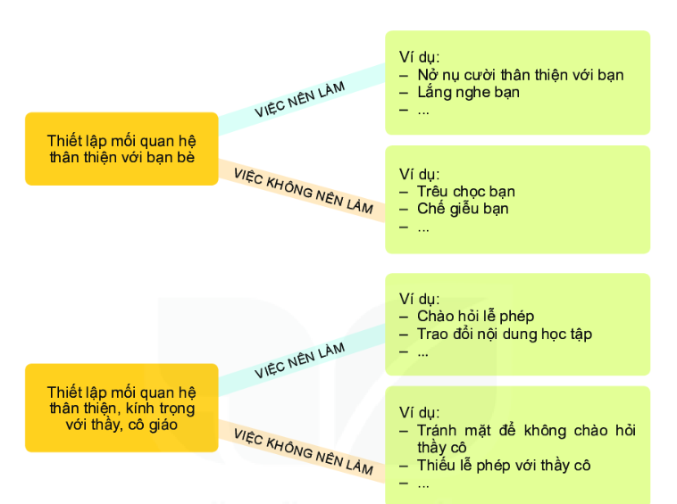
Hoạt động II:
Xác định những việc nên làm và không nên làm với bạn bè, thầy cô
Thảo luận nhóm:

Slide 11
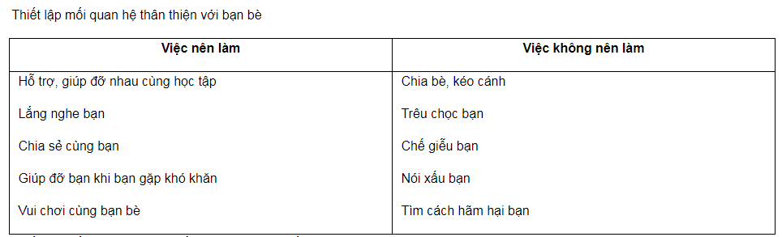

Slide 12
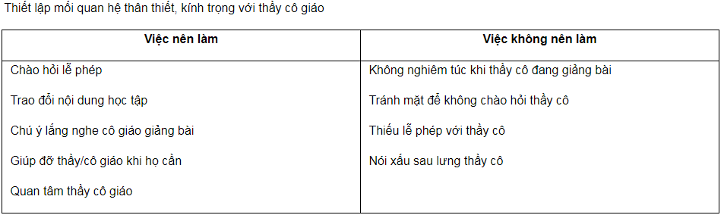

Slide 13
Tiết 1:
Lớp học mới của em
Hoạt động III.

Slide 14





Slide 15
Tiết 1:
Lớp học mới của em
Hoạt động VI.
VẬN DỤNG

Slide 16

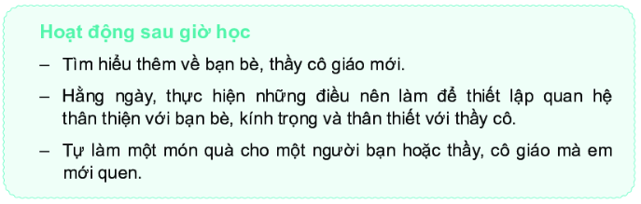

HOẠT ĐỘNG VẬN DỤNG

